Slide 1
EDITORIAL
INFORME DE GESTIÓN 2019
Detalle de las actividades y gestiones adelantadas por el Consejo Seccional de la Judicatura del Meta y la Dirección Seccional de Administración Judicial, entre el 1 de enero al 31 de Diciembre de 2019, con base en las directrices impartidas por el Consejo Superior de la Judicatura.

Slide 2
CONTEXTO
El Distrito Judicial de Villavicencio está integrado por cinco (5) departamentos de la Orinoquía y la Amazonía como son: Meta, Guaviare, Vichada, Guainía, Vaupés y tres municipios de Cundinamarca, equivalente al 32% de extensión territorial del 100% del País.

Slide 3
CANT | ESPECIALIDAD – DESPACHOS JUDICIALES
7 | CIVILES DEL CIRCUITO
8 | CIVILES MUNICIPALES
4 | JUZGADOS DE FAMILIA
3 | LABORALES
1 | PEQ. CAUSAS LABORALES
9 | ADMINISTRATIVOS
8 | PROMISCUOS DE FAMILIA
7 | PROMISCUOS DEL CIRCUITO
52 | PROMISCUOS MUNICIPALES
7 | PENALES DEL CIRCUITO
5 | PENALES DEL CIRCUITO ESPECIALIZADO
9 | PENALES MUNICIPALES
3 | PENALES MUNICIPALES AMBULANTES
7 | EJECUCION DE PENAS Y MEDIDAS DE SEGURIDAD
2 | PENALES DEL CIRUITO PARA ADOLESCENTES
2 | PENALES MUNICIPALES PARA ADOLESCENTES
3 | CIVILES DEL CIRCUITO ESPECIALIZADOS EN REST DE TIERRAS
2 | PEQUEÑAS CAUSAS Y COMPETENCIA MÚLTIPLE
138 | TOTAL
CENTROS DE SERVICIOS ADMINISTRATIVOS O JUDICIALES PARA APOYO A LOS JUZGADOS
JUZGADOS DE EJECUCION DE PENAS Y MEDIDAS DE SEGURIDAD – VILLAVICENCIO
JUSGADOS DE EJECUCIÓN DE PENAS Y MEDIDAS DE SEGURIDAD - ACACIAS
JUZGADOS PENAL DEL CIRCUITO ESPECIALIZADO – VILLAVICENCIO
JUZGADOS PENALES MUNICIPALES – VILLAVICENCIO
JUZGADOS PENALES PARA ADOLESCENTES - VILLAVICENCIO
JUZGADOS PROMISCUOS MUNICIPALES - ACACIAS
JUZGADOS PROMISCUOS MUNICIPALES - GRANADA
JUZGADOS PROMISCUOS MUNICIPALES – PUERTO LOPEZ
JUZGADOS PROMISCUOS MUNICIPALES – SAN JOSE DEL GUAVIARE
JUZGADOS PROMISCUOS MUNICIPALES – SAN MARTIN
10 TOTAL CENTROS DE SERVICIOS ADMINISTRATIVOS O JUDICIALES PARA APOYO
TRIBUNALES | DESPACHOS | ESPECIALIDAD
TRIBUNAL SUPERIOR – JURISDICCIÓN ORDINARIA | 3 | SALA PENAL
 | 4 | SALA CIVIL - LABORAL - FAMILIA
TRIBUNAL SUPERIOR – JURISDICCIÓN DE LO CONTENCIOSO ADMINISTRATIVO | 5 | TRIBUNAL DE LO CONTENCIOSO ADMINISTRATIVO DEL META
 | 2 | SALA JURISDICCIONAL DISCIPLINARIA SECCIONAL
 | 2 | CONSEJO SECCIONAL DE LA JUDICATURA DEL META
 | 16 | TOTAL

Slide 4
I. GESTIÓN JUDICIAL Y ADMINISTRATIVA.
1.1 Solicitudes de traslados.
 | 1 TRIMESTRE | 2 TRIMESTRE | 3 TRIMESTRE | 4 TRIMESTRE
FAVORABLE | 4 | 2 | 6 | 4
DESFAVORABLE | 0 | 0 | 0 | 2
CONFIRMA | 0 | 0 | 0 | 2

Slide 5
1.2 CALIFICACIÓN INTEGRAL DE SERVICIOS.
Consolidación de la Calificación Integral de Servicios correspondiente al período 2019:

Slide 6
1.3 CARGOS PROVISTOS EN PROPIEDAD Y CARGOS VACANTES
Jueces

Slide 7
1.4 CARGOS PROVISTOS EN PROPIEDAD, PROVISIONALIDAD Y LIBRE NOMBRAMIENTO.
Empleados

Slide 8
2. SEGUIMIENTO Y CONTROL DE LOS REPORTES ESTADÍSTICOS.
SIERJU – “Sistema de Información Estadística de la Rama Judicial”

Slide 9
3. REPORTE DE OTRAS GESTIONES

Slide 10
6. COMUNICACIÓN INSTITUCIONAL
Reuniones de Articulación y Seguimiento
Sesión Ordinaria de Sala del Consejo Seccional | 38
Reuniones Comité del Sistema de Responsabilidad Penal para Adolescentes | 2
Reuniones Grupo Seccional de Apoyo | 9
Reuniones Comité del Sistema Integrado de Gestión y Control de la Calidad y del Medio Ambiente - SIGCMA | 17
Reuniones Comité Ejecución de Penas y Medidas de Seguridad | 8
Reuniones Comité Seccional de Género | 10
Reuniones Comité Convivencia Laboral | 10
Reuniones con autoridades administrativas y policivas | 1
Reuniones Juzgados Administrativos | 2
Reuniones Juzgados de Familia | 2
Mesa Departamental inter jurisdiccional Indígena | 4
Reuniones Juzgados Penales – Garantías y Conocimiento | 22
TOTAL | 125

Slide 11

CASOS EXITOSOS

Slide 12

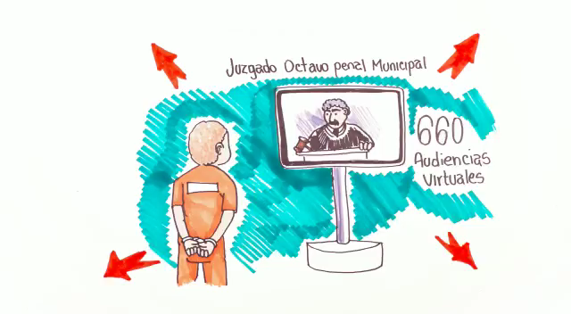
CASOS EXITOSOS
1. LA REVOLUCIÓN TECNOLÓGICA EN LA JUSTICIA PENAL DE VILLAVICENCIO

Slide 13
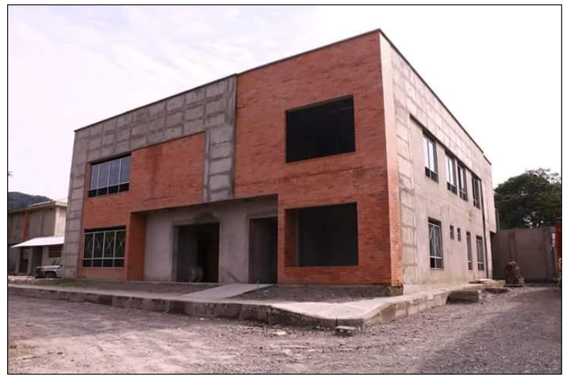
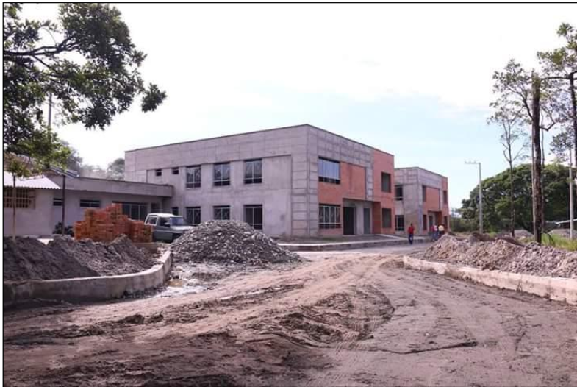
CASOS EXITOSOS
2. CENTRO DE ATENCIÓN ESPECIALIZADO EL YARI

Slide 14
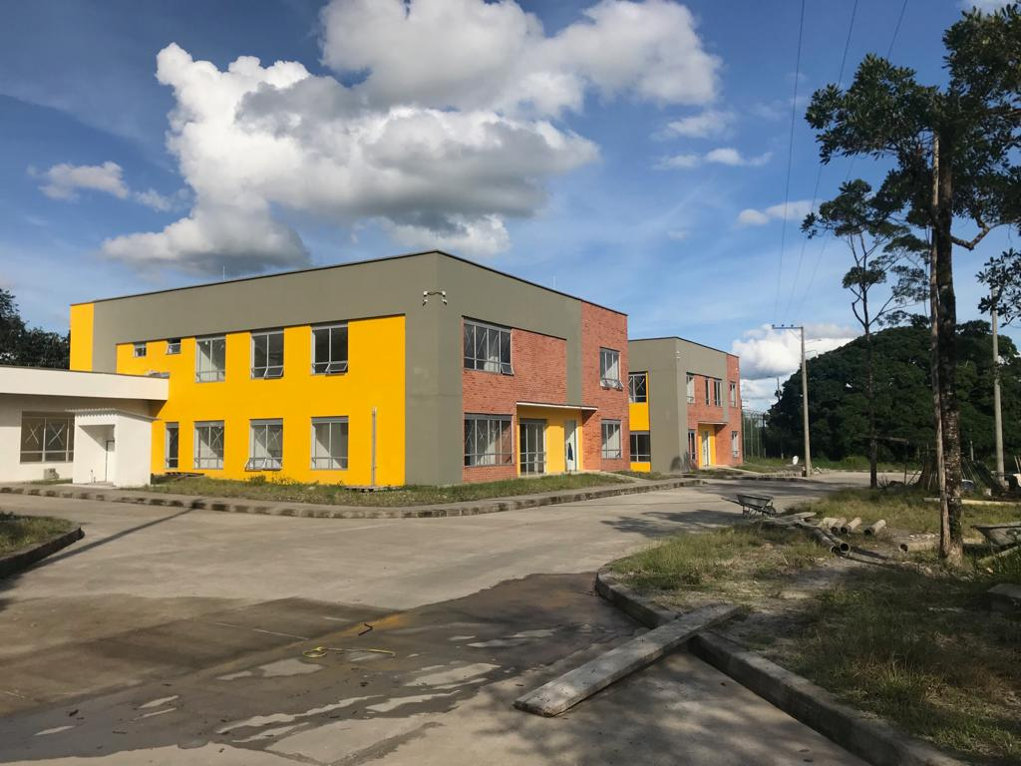
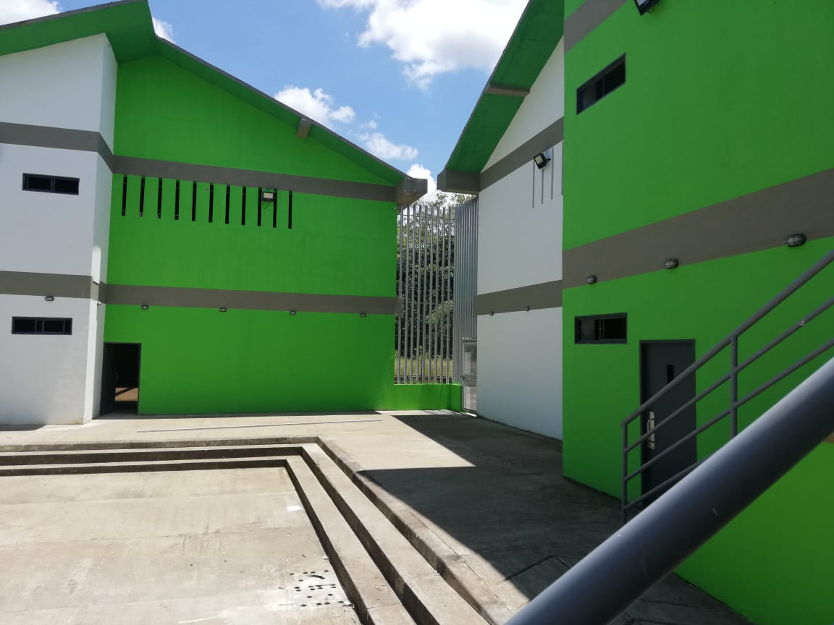
CASOS EXITOSOS
2. CENTRO DE ATENCIÓN ESPECIALIZADO EL YARI

Slide 15
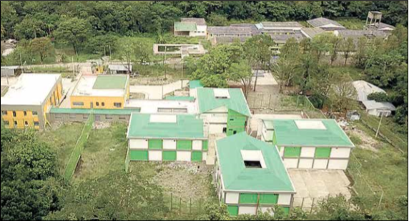
CASOS EXITOSOS
2. CENTRO DE ATENCIÓN ESPECIALIZADO EL YARI

Slide 16
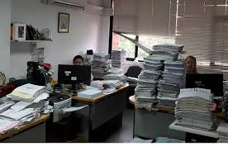
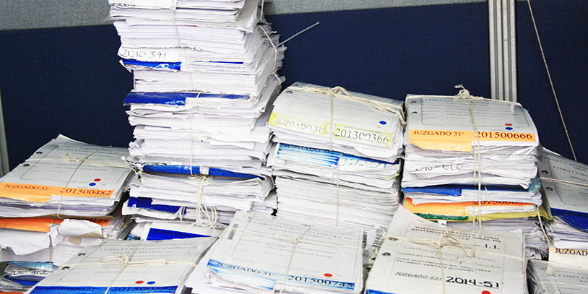
CASOS EXITOSOS
3. DESCONGESTIÓN DE JUZGADOS DE EJECUCION DE PENAS- REMITIENDO PROCESOS A JUZGADOS MUNICIPALES PARA TRAMITES POSTERIORES.

Slide 17


CASOS EXITOSOS
4. RECERTIFICACIÓN DE ICONTEC

Slide 18
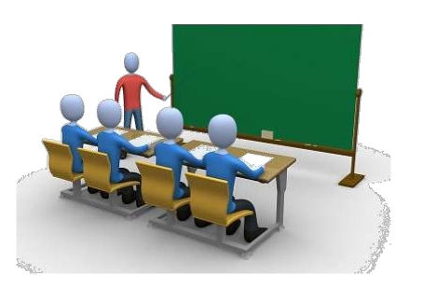
CASOS EXITOSOS
5. TALLERES DE CAPACITACIÓN ESTADISTICA

Slide 19

CASOS EXITOSOS
6. COMITÉ DE GENERO
El Consejo Seccional de la Judicatura del Meta llevo a cabo conversatorios con el LGTBI y mujeres con discapacidad y violencia de género, así como una exposición de feminicidio en la entrada del Palacio de Justicia del Distrito de Villavicencio, igualmente, cada 25 de mes se incentiva a los servidores judiciales portar como símbolo de apoyo a genero una prenda de color blanca o de color naranja y se participó en la sentencias de inclusión de género, siendo ganadora de dicho evento la Juez Segunda Civil del Circuito Especializado en Restitución de Tierras y un reconocimiento al Juez Primero Promiscuo del Circuito de Puerto López.

Slide 20

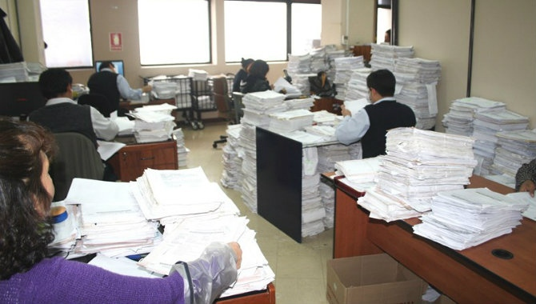
CASOS EXITOSOS
7. TRASLADOS TRANSITORIOS DE DESPACHOS, JUECES Y EMPLEADOS A LAS CABECERAS DE CIRCUITOS

Slide 21

CASOS EXITOSOS
8. CONSULTA DE OPINIÓN Y DE PROFUNDIZACIÓN

Slide 22
GRACIAS!

